Slide 1
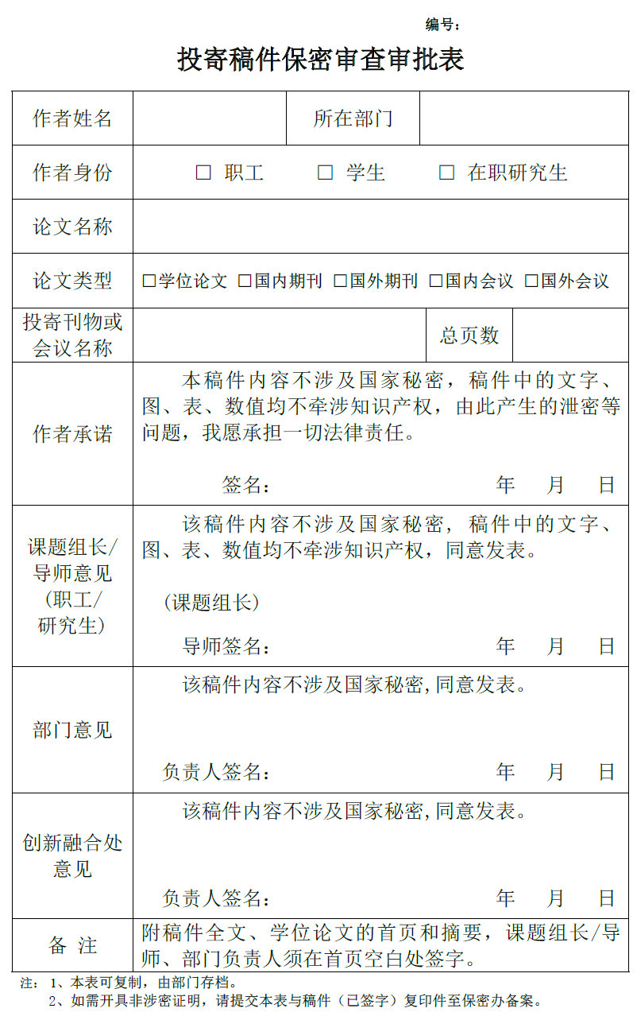
该表格的领取与相关流程咨询请联系各口行政助理（LTO-吴泽文、OMG-李淑、LMB-诸晗宁、工程中心-周炎武）或课题组秘书。
由经办人填写
第一作者签字承诺，并署上日期
课题组长或导师签字署日期（稿件首页签字署日期）
研究室主任(或保密委成员)签字署日期(稿件首页签字署日期)
创融处领导（1号楼804B）签字，并署上日期

Slide 2
发表文章保密审查流程
投稿《热带海洋学报》
《投寄稿件保密审查表》
作者(经办人)提出申请
是
是否学生
否
（1）未经保密审查的稿件、论文等，论文版面费和评审费，不予报销。如未经审查的论文发生失泄密事件将严肃处理。
（2）如一次投稿未被录取，二次投稿时仍需重新申请
导师审查
课题组审查
部门审核
即放入一号楼806门口“仅需创融处领导签字”的盒子后，等候创融处工作群的通知
创融处审批
到1号楼806的笔记本电脑上填写电子台账，领取非涉密证明，完成填写后直接到1号楼906盖章
（1）审查表及稿件交所属部门（LTO-吴泽文、OMG-李淑、LMB-诸晗宁、工程中心-周炎武）存档，
（2）收到稿件录用通知后，非涉密证明交一号楼二楼编辑部
办理结束

Slide 3
发表文章保密审查流程
学位论文、投稿英文文章
《投寄稿件保密审查表》
作者(经办人)提出申请
是
是否学生
否
（1）未经保密审查的稿件、论文等，论文版面费和评审费，不予报销。如未经审查的论文发生失泄密事件将严肃处理。
（2）研究生学位论文严禁涉密
（3）如一次投稿未被录取，二次投稿时仍需重新申请
导师审查
课题组审查
部门审核
即放入一号楼806门口“仅需创融处领导签字”的盒子后，等候创融处工作群的通知
创融处审批
接创融群通知后到806取回审查材料
审查表及稿件交所属部门（LTO-吴泽文、OMG-李淑、LMB-诸晗宁、工程中心-周炎武）存档
办理结束

Slide 4
发表文章保密审查流程
投稿非《热带海洋学报》的中文文章
《投寄稿件保密审查表》
作者(经办人)提出申请
同时填写《签章审批表》
是
是否学生
否
（1）未经保密审查的稿件、论文等，论文版面费和评审费，不予报销。如未经审查的论文发生失泄密事件将严肃处理。
（2）如一次投稿未被录取，二次投稿时仍需重新申请
导师审查
课题组审查
同时在《签章审批表》
上的“责任人”栏签字
部门审核
即放入一号楼806门口“需创融处及所领导签字材料”的盒子后，等候创融处工作群的通知
创融处审批
到一号楼806的笔记本电脑上填写电子台账，领回审查材料后到一号楼906盖章
审查表及稿件交所属部门（LTO-吴泽文、OMG-李淑、LMB-诸晗宁、工程中心-周炎武）存档
办理结束
无须开非涉密证明的中文文章办理流程请参考英文文章

